Slide 1
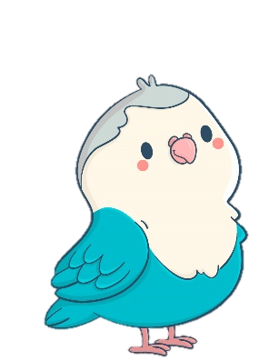
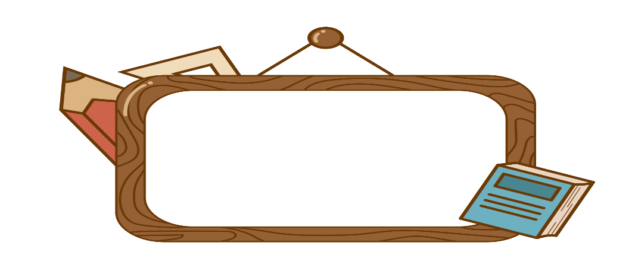
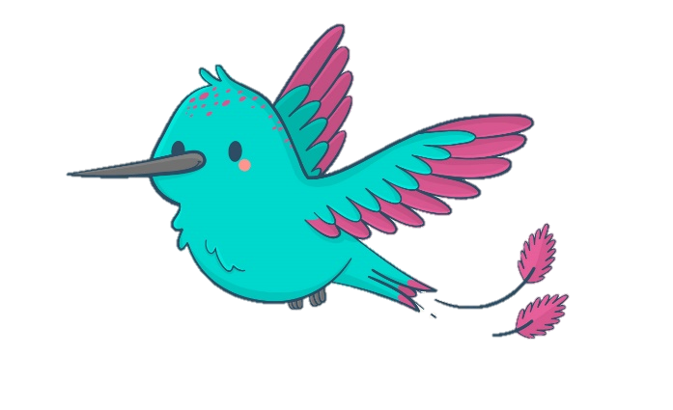
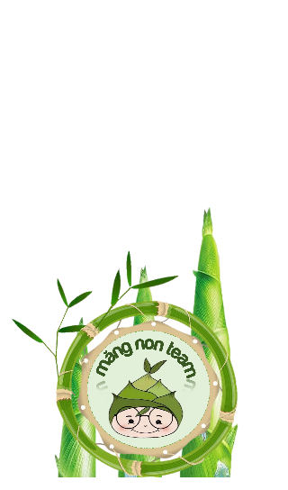
Đoạn văn trong bài văn miêu tả cây cối
Tập làm văn
Đoạn văn trong bài văn
miêu tả cây cối

Slide 2

Đọc lại bài Cây gạo của nhà văn Vũ Tú Nam (trang 32) và trả lời câu hỏi:
a. Tìm các đoạn trong bài văn nói trên.
b. Cho biết nội dung chính của mỗi đoạn văn.

Slide 3

CÂY GẠO
Cây gạo già mỗi năm lại trở lại tuổi xuân, cành nặng trĩu những hoa đỏ mọng và đầy tiếng chim hót. Chỉ cần một làn gió nhẹ hay một đôi chim mới đến là có ngay mấy bông gạo lìa cành. Những bông hoa rơi từ trên cao, đài hoa nặng chúi xuống, những cánh hoa đỏ rực quay tít như chong chóng nom thật đẹp.
Hết mùa hoa, chim chóc cũng vãn. Cây gạo chấm dứt những ngày tưng bừng ồn ã, lại trở về với dáng vẻ xanh mát, trầm tư. Cây đứng im cao lớn, hiền lành, làm tiêu cho những con đò cập bến và cho những đứa con về thăm quê mẹ.
Ngày tháng đi thật chậm mà cũng thật nhanh. Những bông hoa đỏ ngày nào đã trở thành những quả múp míp, hai đầu thon vút như con thoi. Sợi bông trong quả đầy dần, căng lên; những mảnh vỏ tách ra cho các múi bông nở đều, chín như nồi cơm chín đội vung mà cười, trắng lóa. Cây gạo như treo rung rinh hàng ngàn nồi cơm gạo mới.
Theo Vũ Tú Nam

Slide 4
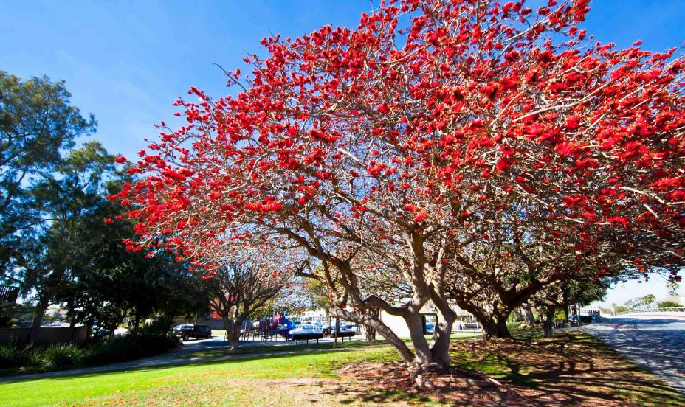
Cây gạo
Là loài cây ở vùng nhiệt đới với thân cây cao và thẳng, lá rụng vào mùa đông. Hoa có màu đỏ và có 5 cánh. Quả nhỏ chứa các sợi tương tự như sợi bông. Thân cây có các gai để ngăn cản sự tấn công của động vật.

Slide 5

Bài văn chia thành mấy đoạn?

Slide 6
CÂY GẠO
Cây gạo già mỗi năm lại trở lại tuổi xuân, cành nặng trĩu những hoa đỏ mọng và đầy tiếng chim hót. Chỉ cần một làn gió nhẹ hay một đôi chim mới đến là có ngay mấy bông gạo lìa cành. Những bông hoa rơi từ trên cao, đài hoa nặng chúi xuống, những cánh hoa đỏ rực quay tít như chong chóng nom thật đẹp.
Hết mùa hoa, chim chóc cũng vãn. Cây gạo chấm dứt những ngày tưng bừng ồn ã, lại trở về với dáng vẻ xanh mát, trầm tư. Cây đứng im cao lớn, hiền lành, làm tiêu cho những con đò cập bến và cho những đứa con về thăm quê mẹ.
Ngày tháng đi thật chậm mà cũng thật nhanh. Những bông hoa đỏ ngày nào đã trở thành những quả múp míp, hai đầu thon vút như con thoi. Sợi bông trong quả đầy dần, căng lên; những mảnh vỏ tách ra cho các múi bông nở đều, chín như nồi cơm chín đội vung mà cười, trắng lóa. Cây gạo như treo rung rinh hàng ngàn nồi cơm gạo mới.
Theo Vũ Tú Nam

Slide 7
CÂY GẠO
Cây gạo già mỗi năm lại trở lại tuổi xuân, cành nặng trĩu những hoa đỏ mọng và đầy tiếng chim hót. Chỉ cần một làn gió nhẹ hay một đôi chim mới đến là có ngay mấy bông gạo lìa cành. Những bông hoa rơi từ trên cao, đài hoa nặng chúi xuống, những cánh hoa đỏ rực quay tít như chong chóng nom thật đẹp.
Hết mùa hoa, chim chóc cũng vãn. Cây gạo chấm dứt những ngày tưng bừng ồn ã, lại trở về với dáng vẻ xanh mát, trầm tư. Cây đứng im cao lớn, hiền lành, làm tiêu cho những con đò cập bến và cho những đứa con về thăm quê mẹ.
Tả thời kì ra hoa của cây gạo.
Ngày tháng đi thật chậm mà cũng thật nhanh. Những bông hoa đỏ ngày nào đã trở thành những quả múp míp, hai đầu thon vút như con thoi. Sợi bông trong quả đầy dần, căng lên; những mảnh vỏ tách ra cho các múi bông nở đều, chín như nồi cơm chín đội vung mà cười, trắng lóa. Cây gạo như treo rung rinh hàng ngàn nồi cơm gạo mới.
Theo Vũ Tú Nam

Slide 8
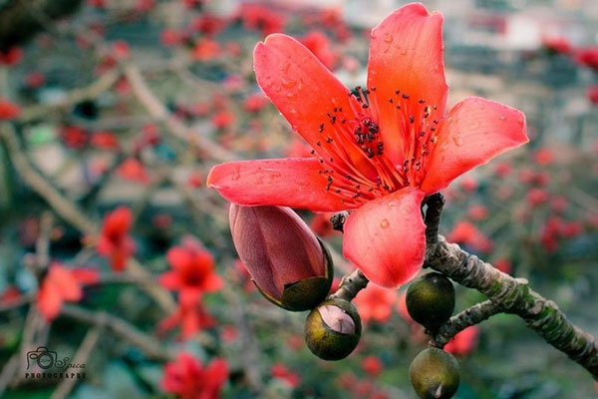
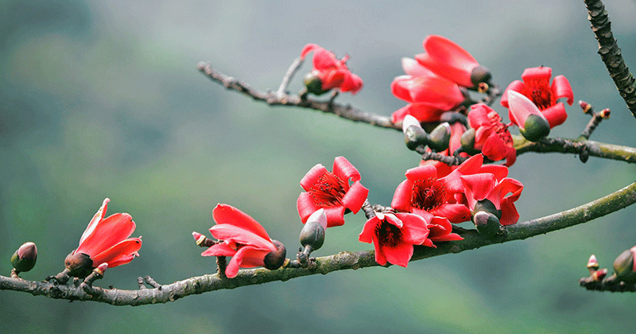
Hoa gạo

Slide 9
CÂY GẠO
Cây gạo già mỗi năm lại trở lại tuổi xuân, cành nặng trĩu những hoa đỏ mọng và đầy tiếng chim hót. Chỉ cần một làn gió nhẹ hay một đôi chim mới đến là có ngay mấy bông gạo lìa cành. Những bông hoa rơi từ trên cao, đài hoa nặng chúi xuống, những cánh hoa đỏ rực quay tít như chong chóng nom thật đẹp.
Hết mùa hoa, chim chóc cũng vãn. Cây gạo chấm dứt những ngày tưng bừng ồn ã, lại trở về với dáng vẻ xanh mát, trầm tư. Cây đứng im cao lớn, hiền lành, làm tiêu cho những con đò cập bến và cho những đứa con về thăm quê mẹ.
Ngày tháng đi thật chậm mà cũng thật nhanh. Những bông hoa đỏ ngày nào đã trở thành những quả múp míp, hai đầu thon vút như con thoi. Sợi bông trong quả đầy dần, căng lên; những mảnh vỏ tách ra cho các múi bông nở đều, chín như nồi cơm chín đội vung mà cười, trắng lóa. Cây gạo như treo rung rinh hàng ngàn nồi cơm gạo mới.
Tả thời kì hết mùa hoa của cây gạo.
Theo Vũ Tú Nam

Slide 10
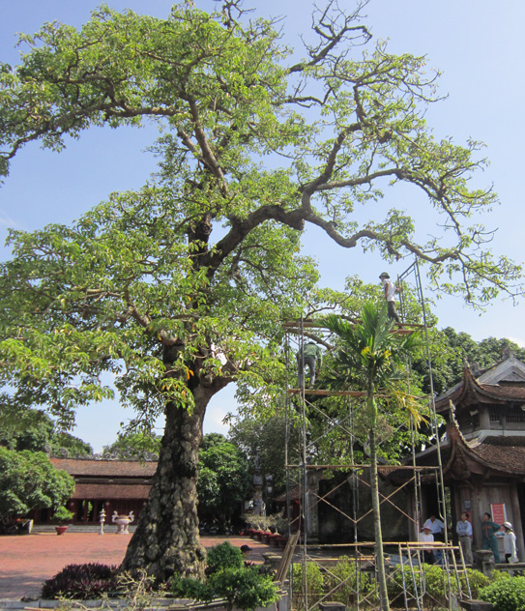
Cây gạo

Slide 11
CÂY GẠO
Cây gạo già mỗi năm lại trở lại tuổi xuân, cành nặng trĩu những hoa đỏ mọng và đầy tiếng chim hót. Chỉ cần một làn gió nhẹ hay một đôi chim mới đến là có ngay mấy bông gạo lìa cành. Những bông hoa rơi từ trên cao, đài hoa nặng chúi xuống, những cánh hoa đỏ rực quay tít như chong chóng nom thật đẹp.
Hết mùa hoa, chim chóc cũng vãn. Cây gạo chấm dứt những ngày tưng bừng ồn ã, lại trở về với dáng vẻ xanh mát, trầm tư. Cây đứng im cao lớn, hiền lành, làm tiêu cho những con đò cập bến và cho những đứa con về thăm quê mẹ.
Tả thời kì ra quả của cây gạo.
Ngày tháng đi thật chậm mà cũng thật nhanh. Những bông hoa đỏ ngày nào đã trở thành những quả múp míp, hai đầu thon vút như con thoi. Sợi bông trong quả đầy dần, căng lên; những mảnh vỏ tách ra cho các múi bông nở đều, chín như nồi cơm chín đội vung mà cười, trắng lóa. Cây gạo như treo rung rinh hàng ngàn nồi cơm gạo mới.
Theo Vũ Tú Nam

Slide 12
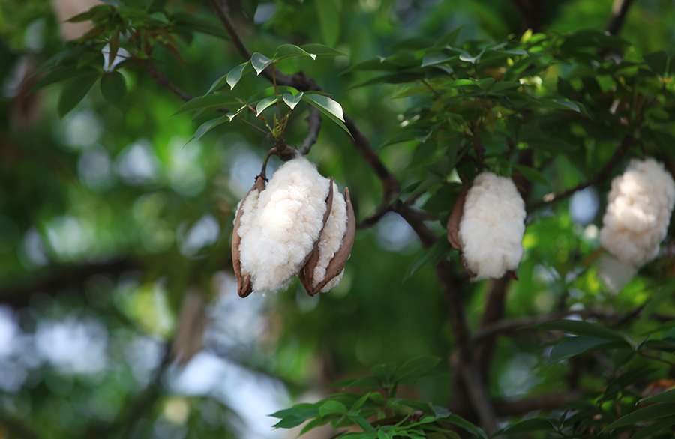
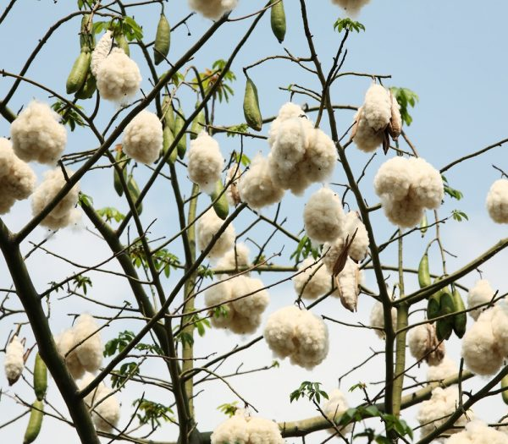
Cây gạo

Slide 13

Mỗi đoạn văn được
miêu tả theo trình tự nào?
Tả một thời kì phát triển của cây (ra hoa – hết mùa hoa – ra quả ...)

Slide 14
Trong bài văn miêu tả cây cối, mỗi đoạn văn nêu nội dung như thế nào?
Trong bài văn miêu tả cây cối, mỗi đoạn văn có một nội dung nhất định, chẳng hạn: tả bao quát, tả từng bộ phận của cây hoặc tả cây theo từng mùa, từng thời kì phát triển.
Khi viết, hết mỗi đoạn văn trong bài văn miêu tả cây cối cần chú ý điều gì?
Khi viết, hết mỗi đoạn văn cần xuống dòng.

Slide 15
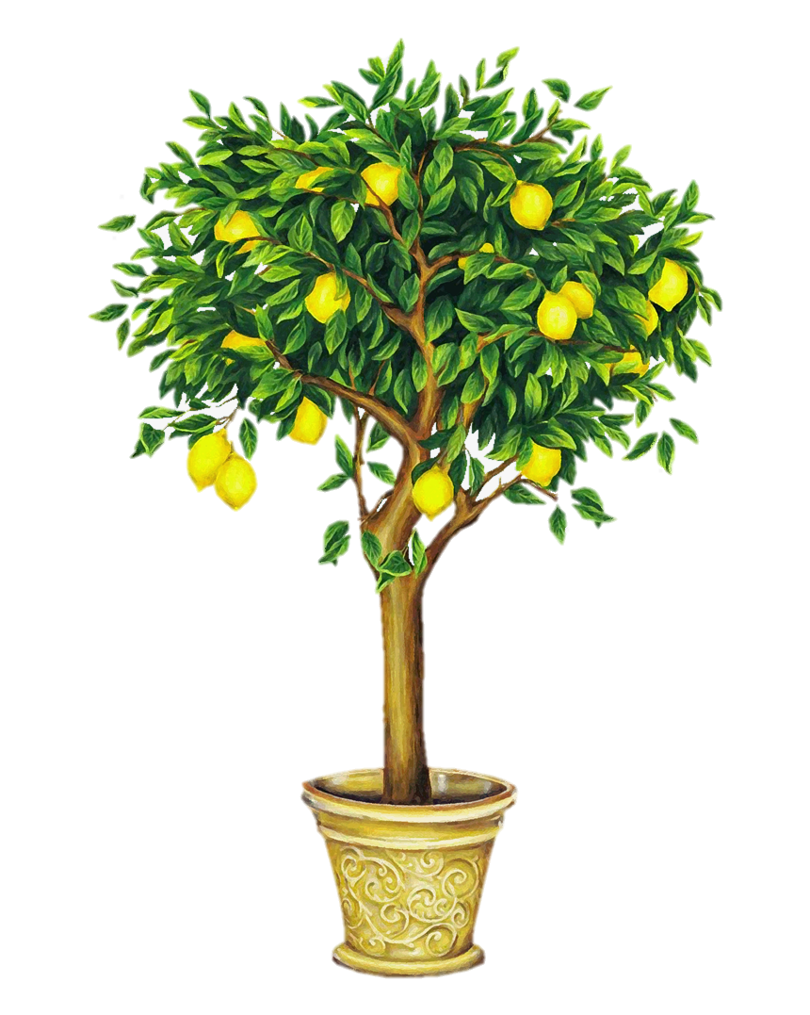


Ghi nhớ
Trong bài văn miêu tả cây cối, mỗi đoạn văn có một nội dung nhất định, chẳng hạn: tả bao quát, tả từng bộ phận của cây hoặc tả cây theo từng mùa, từng thời kì phát triển.
Khi viết, hết mỗi đoạn văn cần xuống dòng.

Slide 16
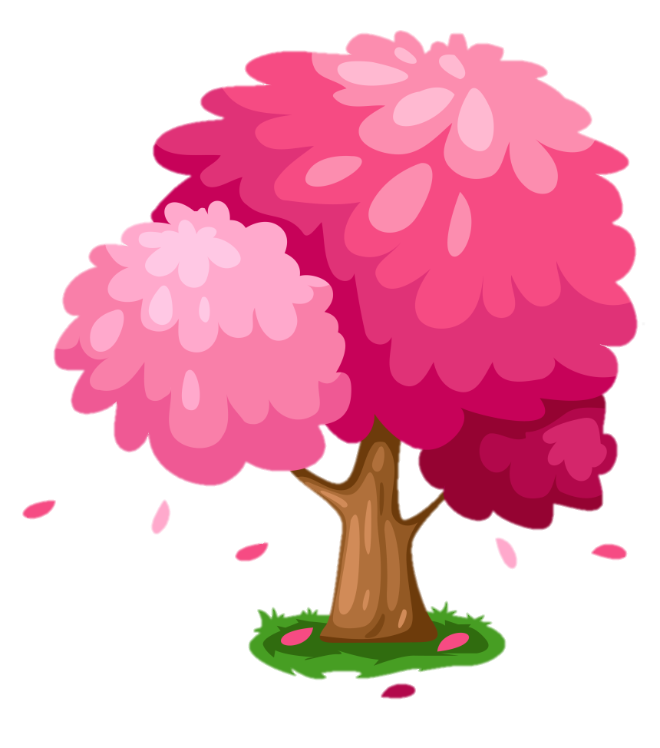

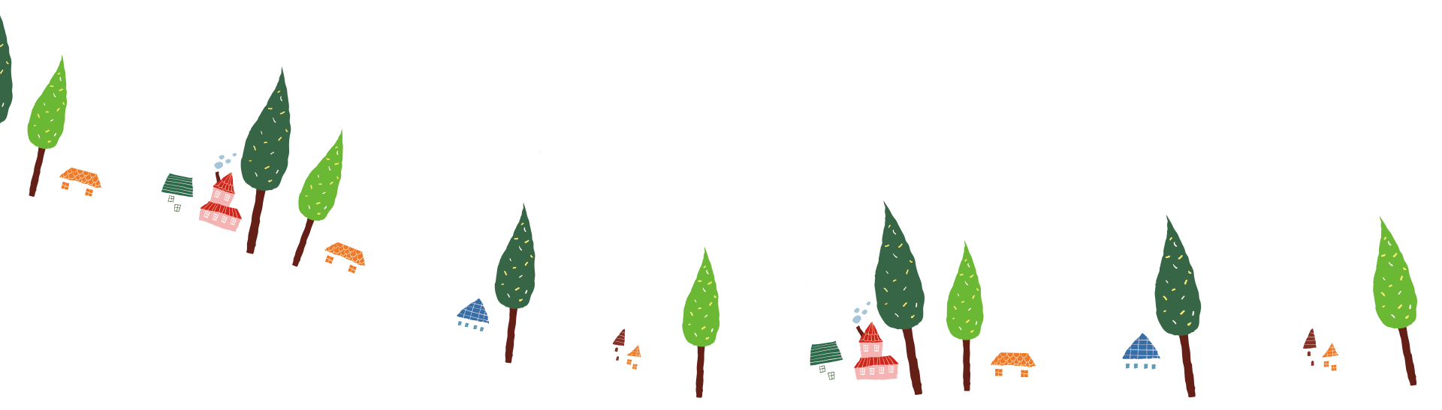

LUYỆN TẬP

Slide 17
1. Đọc bài “Cây trám đen” và trả lời câu hỏi sau đây:
a.
b.
Tìm các đoạn trong bài văn nói trên.
Cho biết nội dung chính của mỗi đoạn văn.

Slide 18
CÂY TRÁM ĐEN
Ở đầu bản tôi có mấy cây trám đen. Thân cây cao vút, thẳng như một cột nước từ trên trời rơi xuống. Cành cây mập mạp, nằm ngang, vươn tỏa như những gọng ô. Trên cái gọng ấy xòe tròn một chiếc ô xanh ngút ngát. Lá trám đen chỉ to bằng bàn tay đứa trẻ lên ba, nhưng dài chừng một gang.
Trám đen có hai loại. Quả trám đen tẻ chỉ bằng nửa quả nhót to, nhưng hai đầu nhọn hơn. Cùi trám đen tẻ mỏng, cứng, có phần hơi khô, xác, không ngon bằng trám đen nếp. Trám đen nếp cúng màu tím như trám đen tẻ, nhưng quả mập, mỡ màng, cùi dày, bấm ngập móng ngón tay cái mà không chạm hạt.
Cùi trám đen có chất béo, bùi và thơm. Trám đen rất ưa xào với tóp mỡ. Trám đen còn được dùng làm ô mai, phơi khô để ăn dần. Người miền núi rất thích món trám đen trộn với xôi hay cốm.
Chiều chiều, tôi thường ra đầu bản nhìn lên những vòm cây trám ngóng chim về. Người bản tôi nhìn lên cái ô xanh treo lơ lửng lưng trời ấy mà biết được sức gió. Xa quê đã ngót chục năm trời, tôi vẫn nhớ da diết những cây trám đen ở đầu bản.
Notes:
18

Slide 19
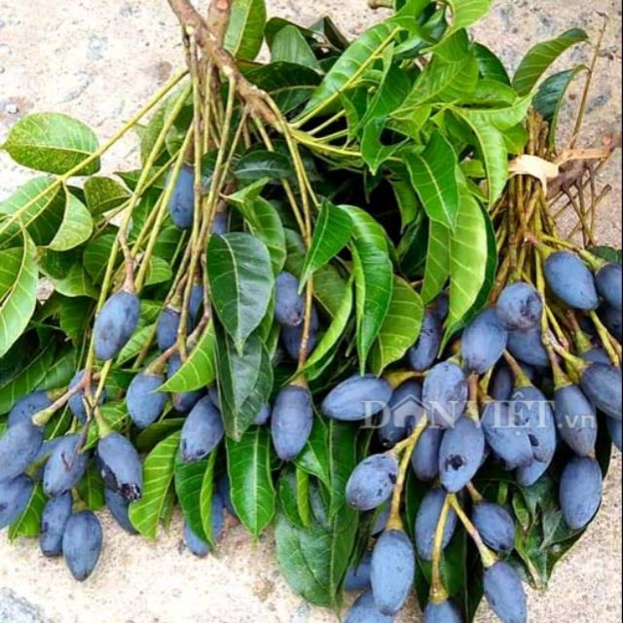
Cây trám đen
Là một trong những sản vật nổi tiếng của làng Vân Xuyên. Trám đen là cây thân mộc, có thể sống trên một trăm năm, ra hoa vào tháng 2, quả chin vào tháng 7. Quả trám hình thoi, khi chín có màu đen, cùi trám màu vàng, hạt trám nhọn hai đầu, nhân trám trắng ngần. Thông thường có hai cách chế biến trám là trám om và trám nấu.

Slide 20
CÂY TRÁM ĐEN
Ở đầu bản tôi có mấy cây trám đen. Thân cây cao vút, thẳng như một cột nước từ trên trời rơi xuống. Cành cây mập mạp, nằm ngang, vươn tỏa như những gọng ô. Trên cái gọng ấy xòe tròn một chiếc ô xanh ngút ngát. Lá trám đen chỉ to bằng bàn tay đứa trẻ lên ba, nhưng dài chừng một gang.
Trám đen có hai loại. Quả trám đen tẻ chỉ bằng nửa quả nhót to, nhưng hai đầu nhọn hơn. Cùi trám đen tẻ mỏng, cứng, có phần hơi khô, xác, không ngon bằng trám đen nếp. Trám đen nếp cúng màu tím như trám đen tẻ, nhưng quả mập, mỡ màng, cùi dày, bấm ngập móng ngón tay cái mà không chạm hạt.
Cùi trám đen có chất béo, bùi và thơm. Trám đen rất ưa xào với tóp mỡ. Trám đen còn được dùng làm ô mai, phơi khô để ăn dần. Người miền núi rất thích món trám đen trộn với xôi hay cốm.
Chiều chiều, tôi thường ra đầu bản nhìn lên những vòm cây trám ngóng chim về. Người bản tôi nhìn lên cái ô xanh treo lơ lửng lưng trời ấy mà biết được sức gió. Xa quê đã ngót chục năm trời, tôi vẫn nhớ da diết những cây trám đen ở đầu bản.
Notes:
20

Slide 21
CÂY TRÁM ĐEN
Ở đầu bản tôi có mấy cây trám đen. Thân cây cao vút, thẳng như một cột nước từ trên trời rơi xuống. Cành cây mập mạp, nằm ngang, vươn tỏa như những gọng ô. Trên cái gọng ấy xòe tròn một chiếc ô xanh ngút ngát. Lá trám đen chỉ to bằng bàn tay đứa trẻ lên ba, nhưng dài chừng một gang.
Trám đen có hai loại. Quả trám đen tẻ chỉ bằng nửa quả nhót to, nhưng hai đầu nhọn hơn. Cùi trám đen tẻ mỏng, cứng, có phần hơi khô, xác, không ngon bằng trám đen nếp. Trám đen nếp cúng màu tím như trám đen tẻ, nhưng quả mập, mỡ màng, cùi dày, bấm ngập móng ngón tay cái mà không chạm hạt.
Cùi trám đen có chất béo, bùi và thơm. Trám đen rất ưa xào với tóp mỡ. Trám đen còn được dùng làm ô mai, phơi khô để ăn dần. Người miền núi rất thích món trám đen trộn với xôi hay cốm.
Chiều chiều, tôi thường ra đầu bản nhìn lên những vòm cây trám ngóng chim về. Người bản tôi nhìn lên cái ô xanh treo lơ lửng lưng trời ấy mà biết được sức gió. Xa quê đã ngót chục năm trời, tôi vẫn nhớ da diết những cây trám đen ở đầu bản.
Giới thiệu cây trám đen, tả các bộ phận của cây trám đen.
Notes:
21

Slide 22
CÂY TRÁM ĐEN
Ở đầu bản tôi có mấy cây trám đen. Thân cây cao vút, thẳng như một cột nước từ trên trời rơi xuống. Cành cây mập mạp, nằm ngang, vươn tỏa như những gọng ô. Trên cái gọng ấy xòe tròn một chiếc ô xanh ngút ngát. Lá trám đen chỉ to bằng bàn tay đứa trẻ lên ba, nhưng dài chừng một gang.
Trám đen có hai loại. Quả trám đen tẻ chỉ bằng nửa quả nhót to, nhưng hai đầu nhọn hơn. Cùi trám đen tẻ mỏng, cứng, có phần hơi khô, xác, không ngon bằng trám đen nếp. Trám đen nếp cúng màu tím như trám đen tẻ, nhưng quả mập, mỡ màng, cùi dày, bấm ngập móng ngón tay cái mà không chạm hạt.
Cùi trám đen có chất béo, bùi và thơm. Trám đen rất ưa xào với tóp mỡ. Trám đen còn được dùng làm ô mai, phơi khô để ăn dần. Người miền núi rất thích món trám đen trộn với xôi hay cốm.
Chiều chiều, tôi thường ra đầu bản nhìn lên những vòm cây trám ngóng chim về. Người bản tôi nhìn lên cái ô xanh treo lơ lửng lưng trời ấy mà biết được sức gió. Xa quê đã ngót chục năm trời, tôi vẫn nhớ da diết những cây trám đen ở đầu bản.
Tả quả trám đen
Notes:
22

Slide 23
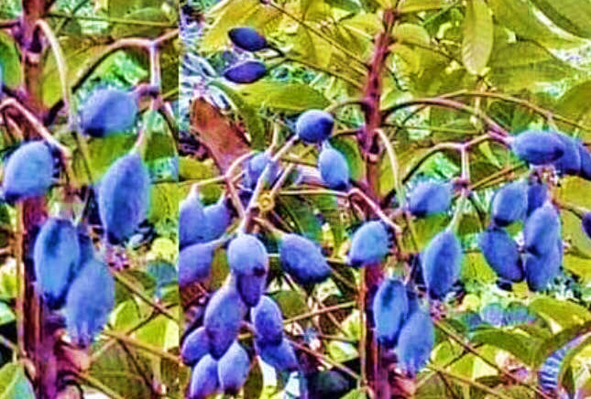
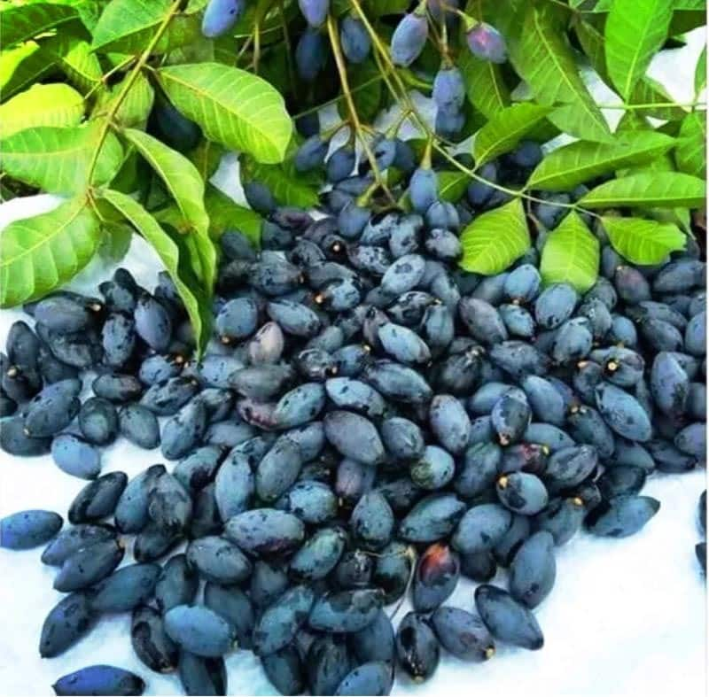
CÂY TRÁM ĐEN
Trám đen nếp
Trám đen tẻ
Notes:
23

Slide 24
CÂY TRÁM ĐEN
Ở đầu bản tôi có mấy cây trám đen. Thân cây cao vút, thẳng như một cột nước từ trên trời rơi xuống. Cành cây mập mạp, nằm ngang, vươn tỏa như những gọng ô. Trên cái gọng ấy xòe tròn một chiếc ô xanh ngút ngát. Lá trám đen chỉ to bằng bàn tay đứa trẻ lên ba, nhưng dài chừng một gang.
Trám đen có hai loại. Quả trám đen tẻ chỉ bằng nửa quả nhót to, nhưng hai đầu nhọn hơn. Cùi trám đen tẻ mỏng, cứng, có phần hơi khô, xác, không ngon bằng trám đen nếp. Trám đen nếp cúng màu tím như trám đen tẻ, nhưng quả mập, mỡ màng, cùi dày, bấm ngập móng ngón tay cái mà không chạm hạt.
Cùi trám đen có chất béo, bùi và thơm. Trám đen rất ưa xào với tóp mỡ. Trám đen còn được dùng làm ô mai, phơi khô để ăn dần. Người miền núi rất thích món trám đen trộn với xôi hay cốm.
Chiều chiều, tôi thường ra đầu bản nhìn lên những vòm cây trám ngóng chim về. Người bản tôi nhìn lên cái ô xanh treo lơ lửng lưng trời ấy mà biết được sức gió. Xa quê đã ngót chục năm trời, tôi vẫn nhớ da diết những cây trám đen ở đầu bản.
Ca ngợi hương vị và ích lợi của quả trám đen.
Notes:
24

Slide 25
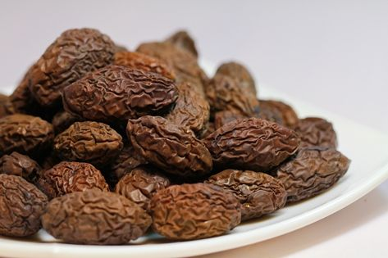
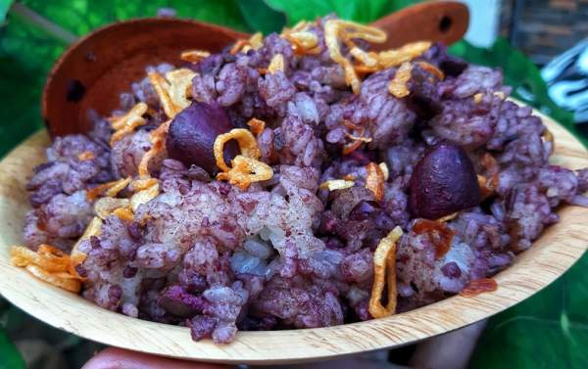
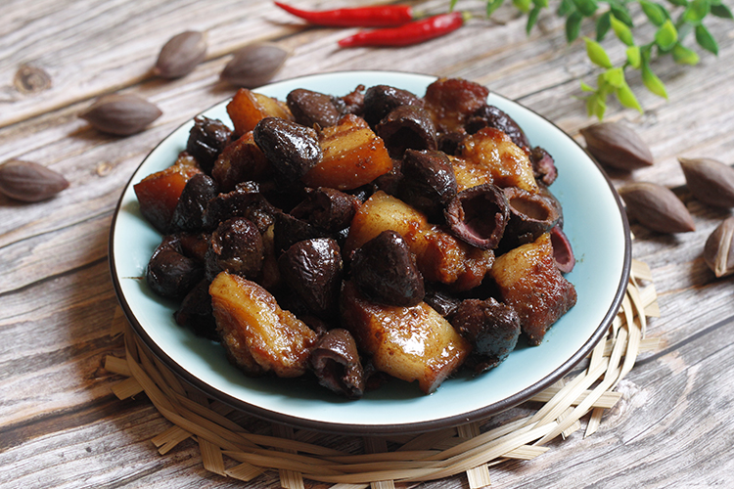
Các món ăn từ quả trám đen

Slide 26
CÂY TRÁM ĐEN
Ở đầu bản tôi có mấy cây trám đen. Thân cây cao vút, thẳng như một cột nước từ trên trời rơi xuống. Cành cây mập mạp, nằm ngang, vươn tỏa như những gọng ô. Trên cái gọng ấy xòe tròn một chiếc ô xanh ngút ngát. Lá trám đen chỉ to bằng bàn tay đứa trẻ lên ba, nhưng dài chừng một gang.
Trám đen có hai loại. Quả trám đen tẻ chỉ bằng nửa quả nhót to, nhưng hai đầu nhọn hơn. Cùi trám đen tẻ mỏng, cứng, có phần hơi khô, xác, không ngon bằng trám đen nếp. Trám đen nếp cúng màu tím như trám đen tẻ, nhưng quả mập, mỡ màng, cùi dày, bấm ngập móng ngón tay cái mà không chạm hạt.
Cùi trám đen có chất béo, bùi và thơm. Trám đen rất ưa xào với tóp mỡ. Trám đen còn được dùng làm ô mai, phơi khô để ăn dần. Người miền núi rất thích món trám đen trộn với xôi hay cốm.
Chiều chiều, tôi thường ra đầu bản nhìn lên những vòm cây trám ngóng chim về. Người bản tôi nhìn lên cái ô xanh treo lơ lửng lưng trời ấy mà biết được sức gió. Xa quê đã ngót chục năm trời, tôi vẫn nhớ da diết những cây trám đen ở đầu bản.
Tình cảm, sự gắn bó của người dân bản và tác giả đối với cây trám đen.
Notes:
26

Slide 27
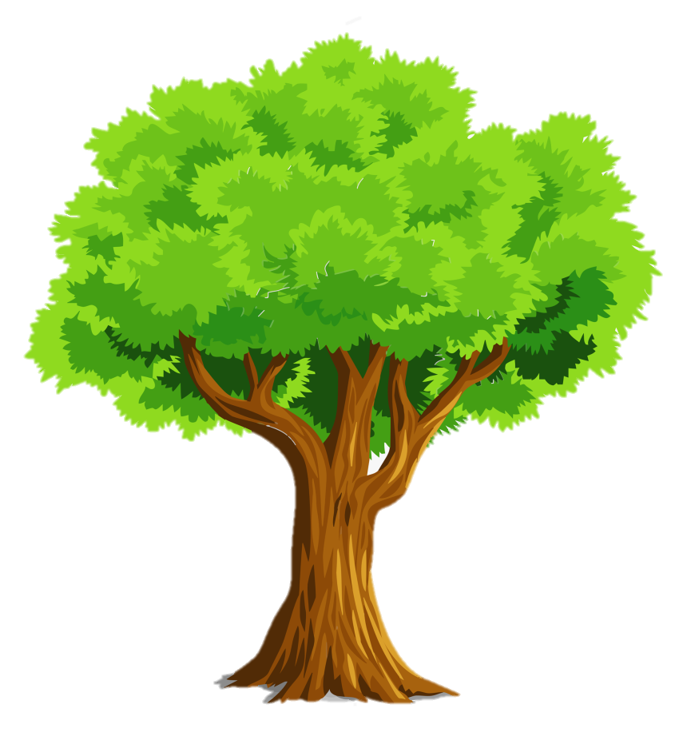

2. Viết đoạn văn nói về lợi ích của một loài cây mà em biết.

Slide 28
GỢI Ý
- Loại cây cần viết là cây gì?
- Nó mang đến lợi ích gì cho con người và môi trường xung quanh?
Lưu ý:
+ Mỗi cây có thể có nhiều lợi ích khác nhau, mỗi bộ phận cây cũng có thể có lợi ích riêng.
+ Tránh liệt kê.

Slide 29

Hẳn mọi người dân Việt Nam đều biết đến ích lợi đa dụng của cây chuối. Không chỉ cho quả ăn thơm, ngon ngọt và giàu dinh dưỡng, cây chuối còn cho con người lá dùng để gói bánh, gói xôi. Vào ngày Tết, bánh tét, bánh dày, bánh gai đều gói bằng lá chuối. Lá chuối tươi xanh mát một góc vườn còn làm thơm chõ xôi, làm tươi xanh đĩa bánh ít trong ngày giỗ kị. Lá chuối khô dùng gói bánh gai, bánh mật, giữ ẩm cho bánh đa, bánh tráng không bị vỡ giòn. Lá chuối trong kĩ thuật ẩm thực đã là nét đặc sắc, có vị ngon riêng của món ăn Việt. Màu xanh của lá chuối trên bàn ăn còn là niềm tự hào về một đất nước trong lành, mộc mạc hiếu khách và đậm nét trữ tình. Chặt buồng để ăn qua rồi, người nông dân còn dùng thân chuối để chăn nuôi gia súc. Tiến xa hơn nữa, ngành mĩ nghệ xuất khẩu đã bện dây chuối phơi từ bẹ chuối, sản xuất những mặt hàng đẹp và đắt giá không ngờ: ghế bành, sô-pha, giỏ xách... Trong tất cả bộ phận của cây chuối, không có một phần nào bị vứt bỏ. Chuối là loại cây dễ trồng và có giá trị cao, dễ sử dụng là thế.
VÍ DỤ

Slide 30
Vào mùa hè em thích nhất là cây chanh. Cây chanh là một loại cây có rất nhiều lợi ích. Lá chanh nhỏ và dày nhưng có mùi thơm rất đặc biệt. Người ta thường cho lá chanh vào thức ăn để át đi mùi tanh và tạo nên hương vị thơm ngon của thực phẩm. Đặc biệt là quả chanh nó có vị chua nhưng ăn vừa mát lại vừa bổ. Những trưa hè nóng bức nếu có một cốc nước thì thật là sảng khoái.
VÍ DỤ

Slide 31

GÓC
CHIA SẺ

Slide 32
TẠM BIỆT CÁC EM
Notes:
32

